Slide 1




z

Slide 2

Inhoud
SDG toelichting
Ons idee
Business Model Canvas
Security Assessment
Functionele Eisen
Mockups
Samenwerking

Slide 3

SDG keuze
#2
Geen honger
Voedselverspilling, duurzame omgang
Schaarse middelen

Slide 4
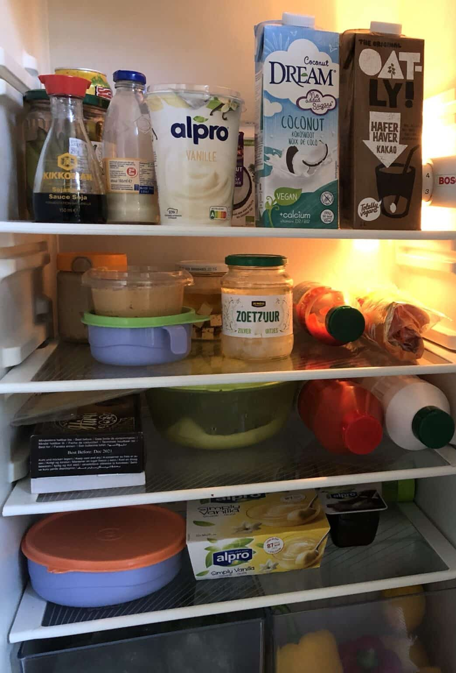
Ons idee
Probleem
Vergeten
App
Scanner
Melding
Probleem opgelost

Slide 5
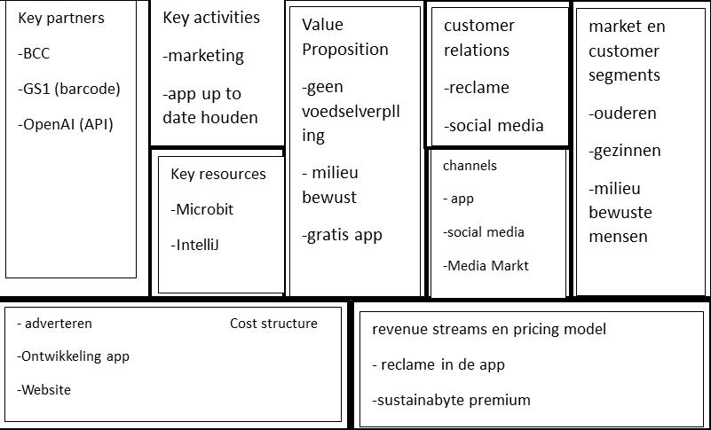
Business model canvas
[object File

Slide 6
Security Assessment
Assets kwetsbaar op verschillende lagen: mens, bedrijfsprocessen, infrastructuur, data
Bedreigingen: uitval personeel, te weinig kennis, phishing, datalek
Impact: vertragingen, verlies van klantvertrouwen, daling verkoopcijfers
Maatregelen: bewustwording onder klanten, data-encryptie, versleuteling

Slide 7
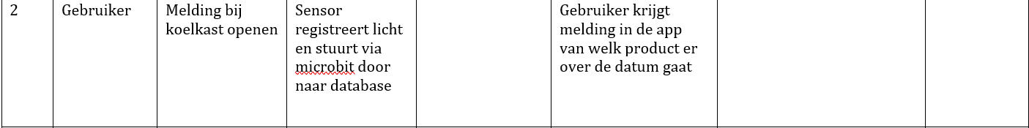
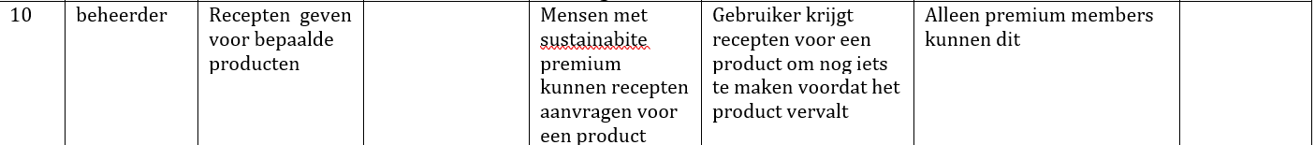
Functionele eisen + toelichting

Slide 8
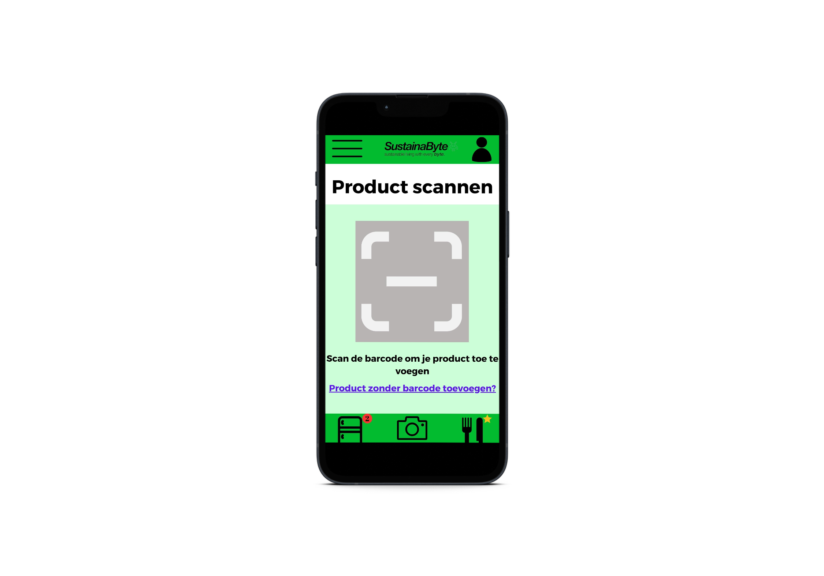
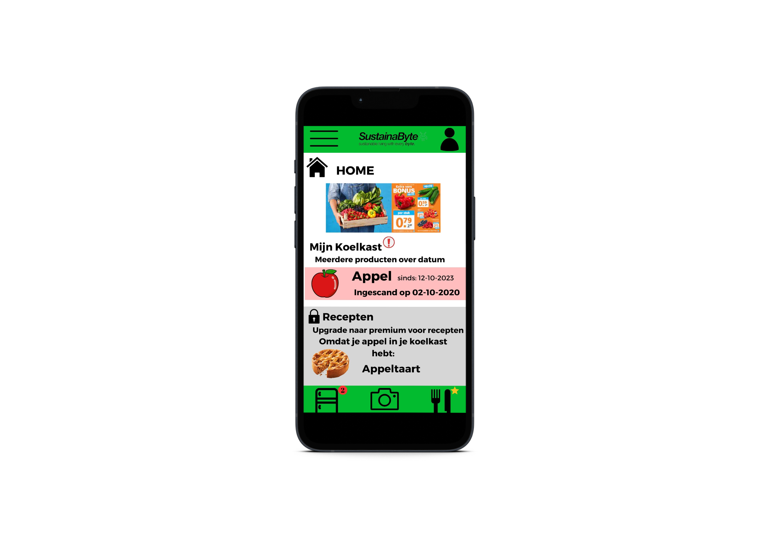
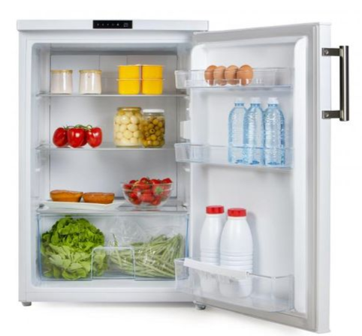
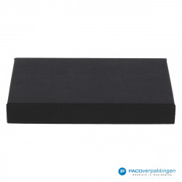
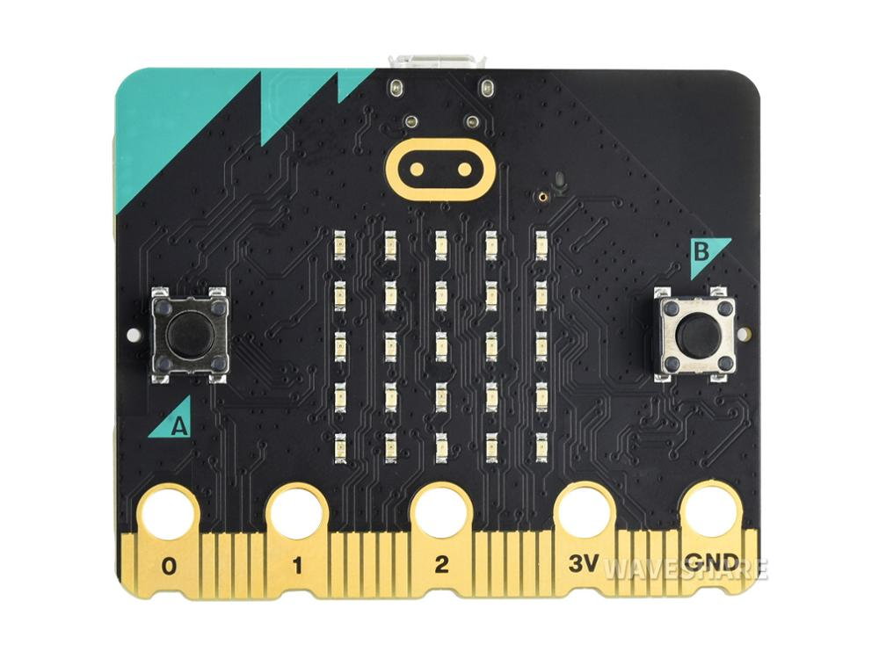
Design mockups

Slide 9
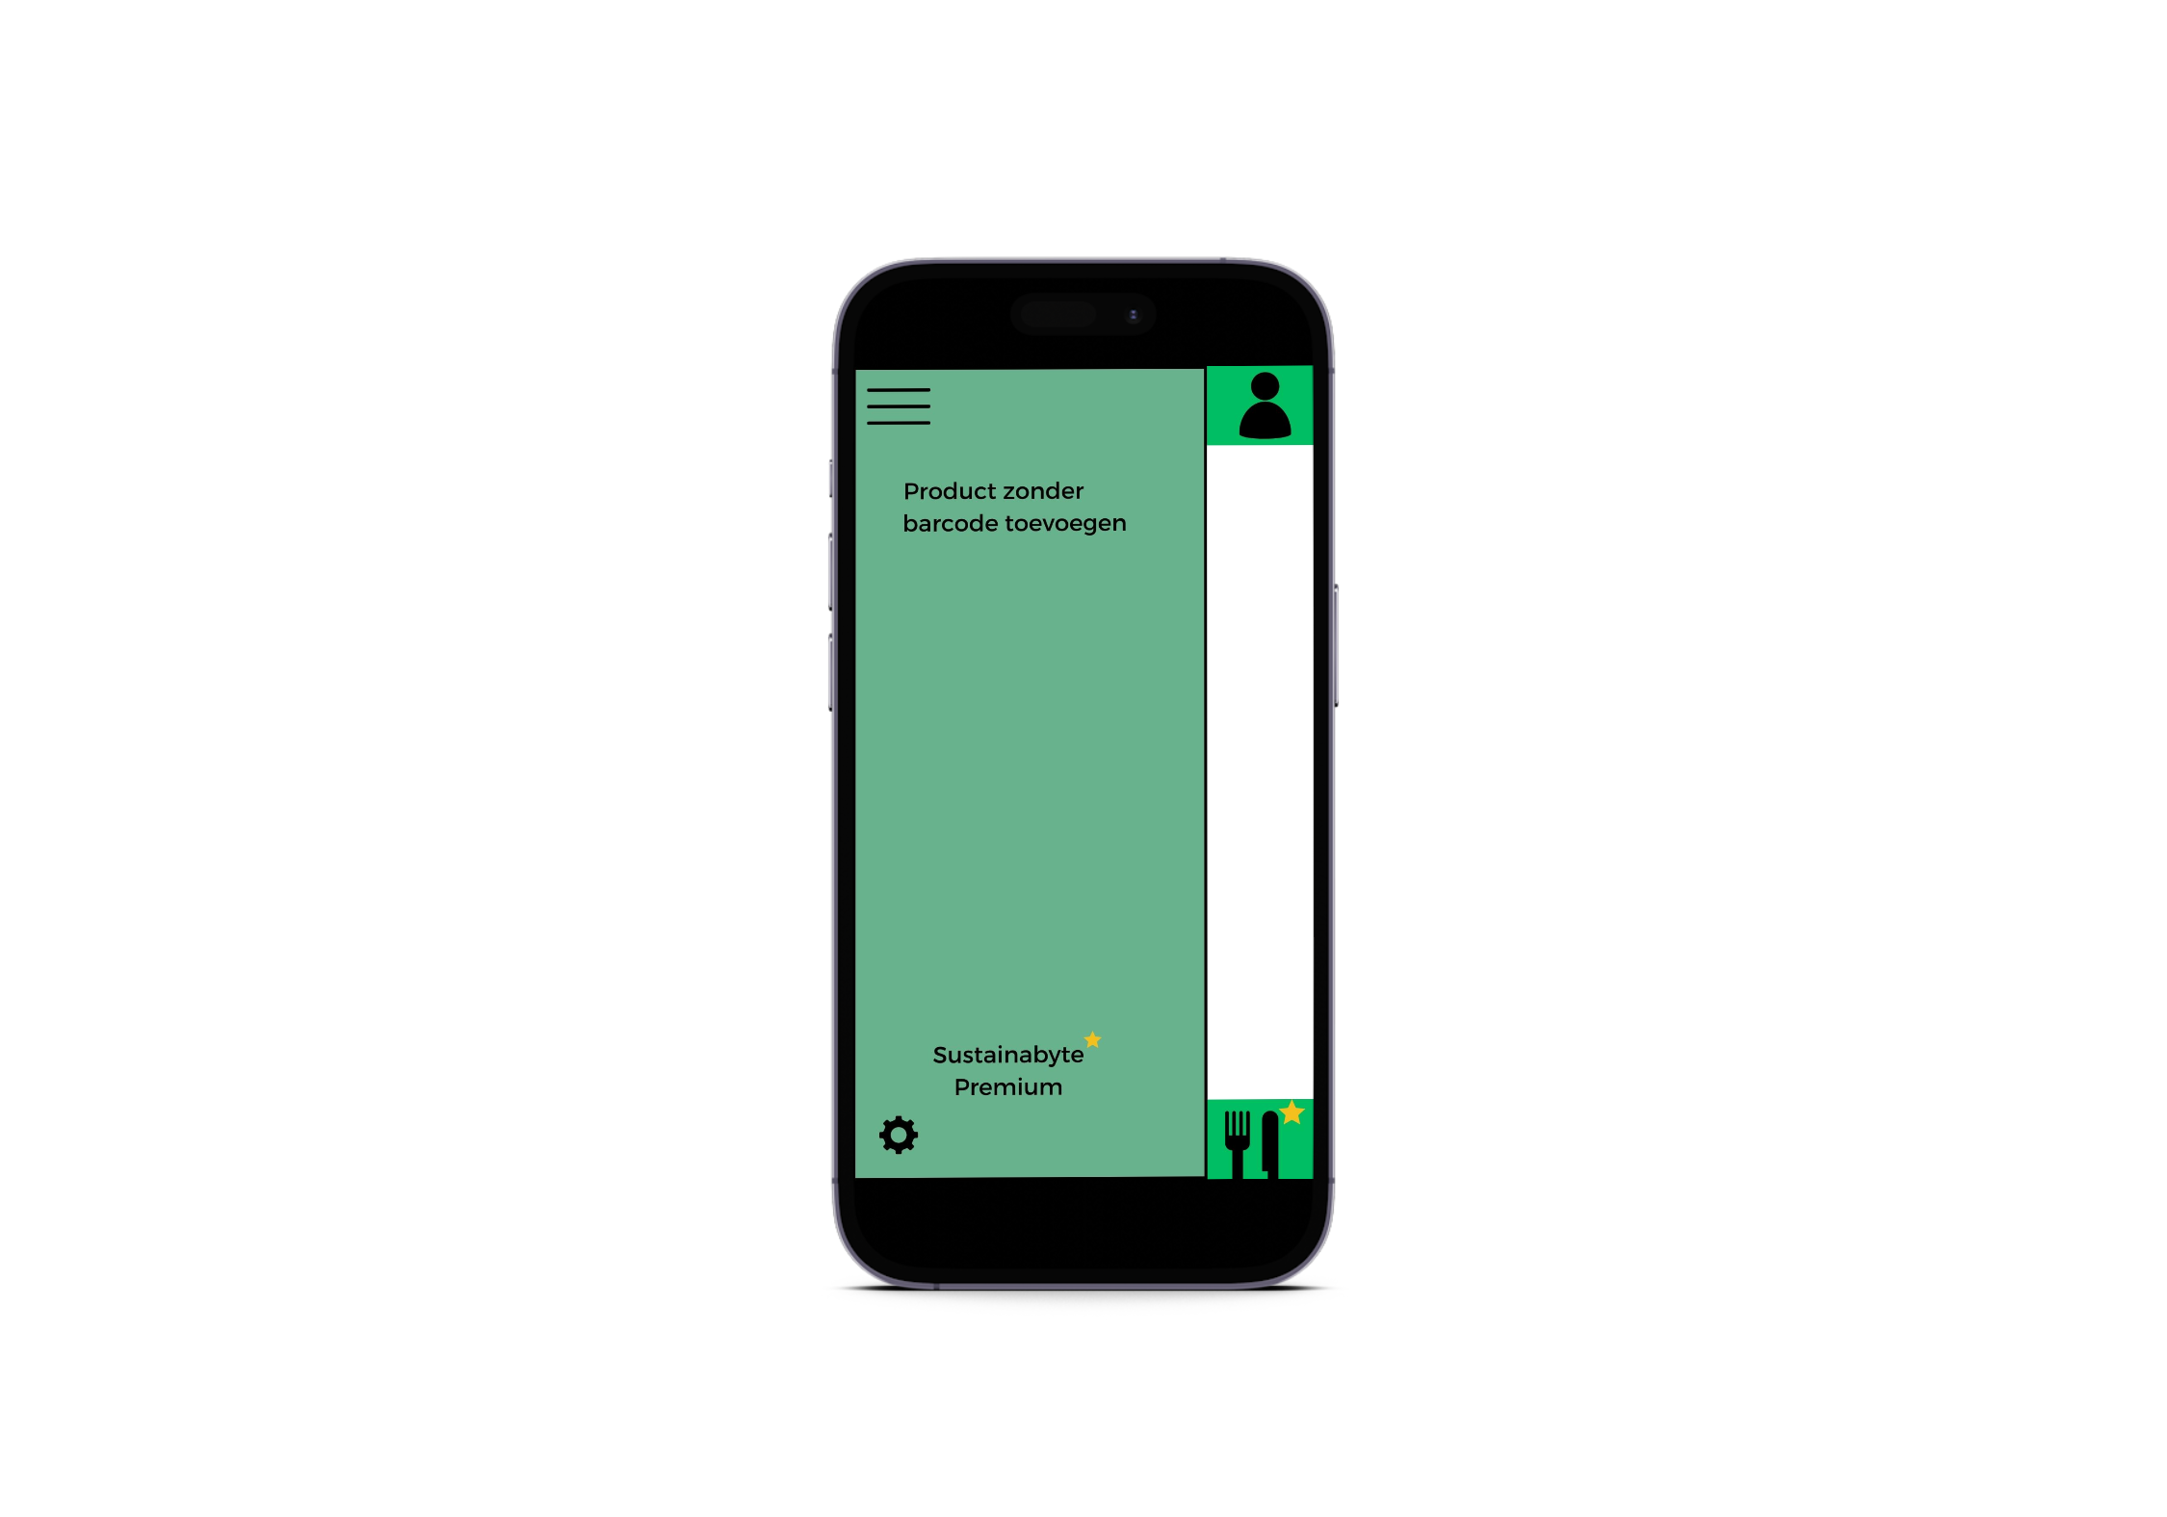
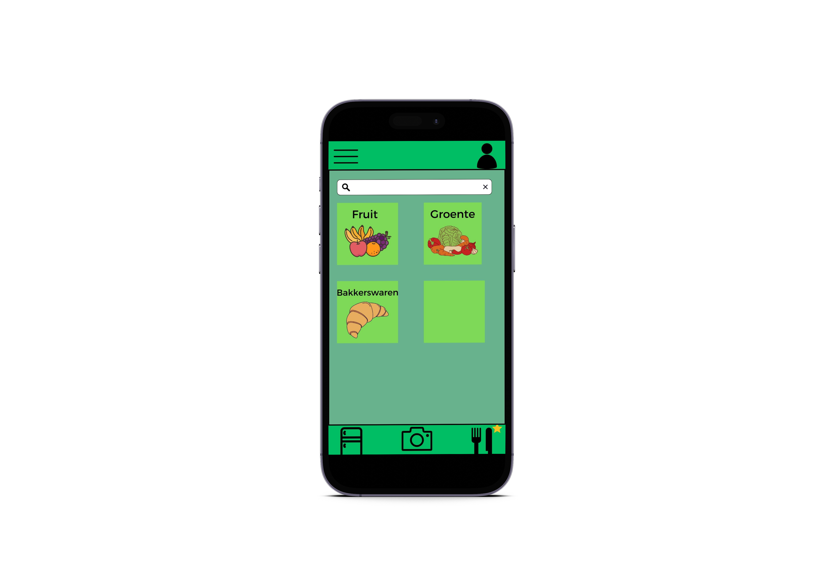
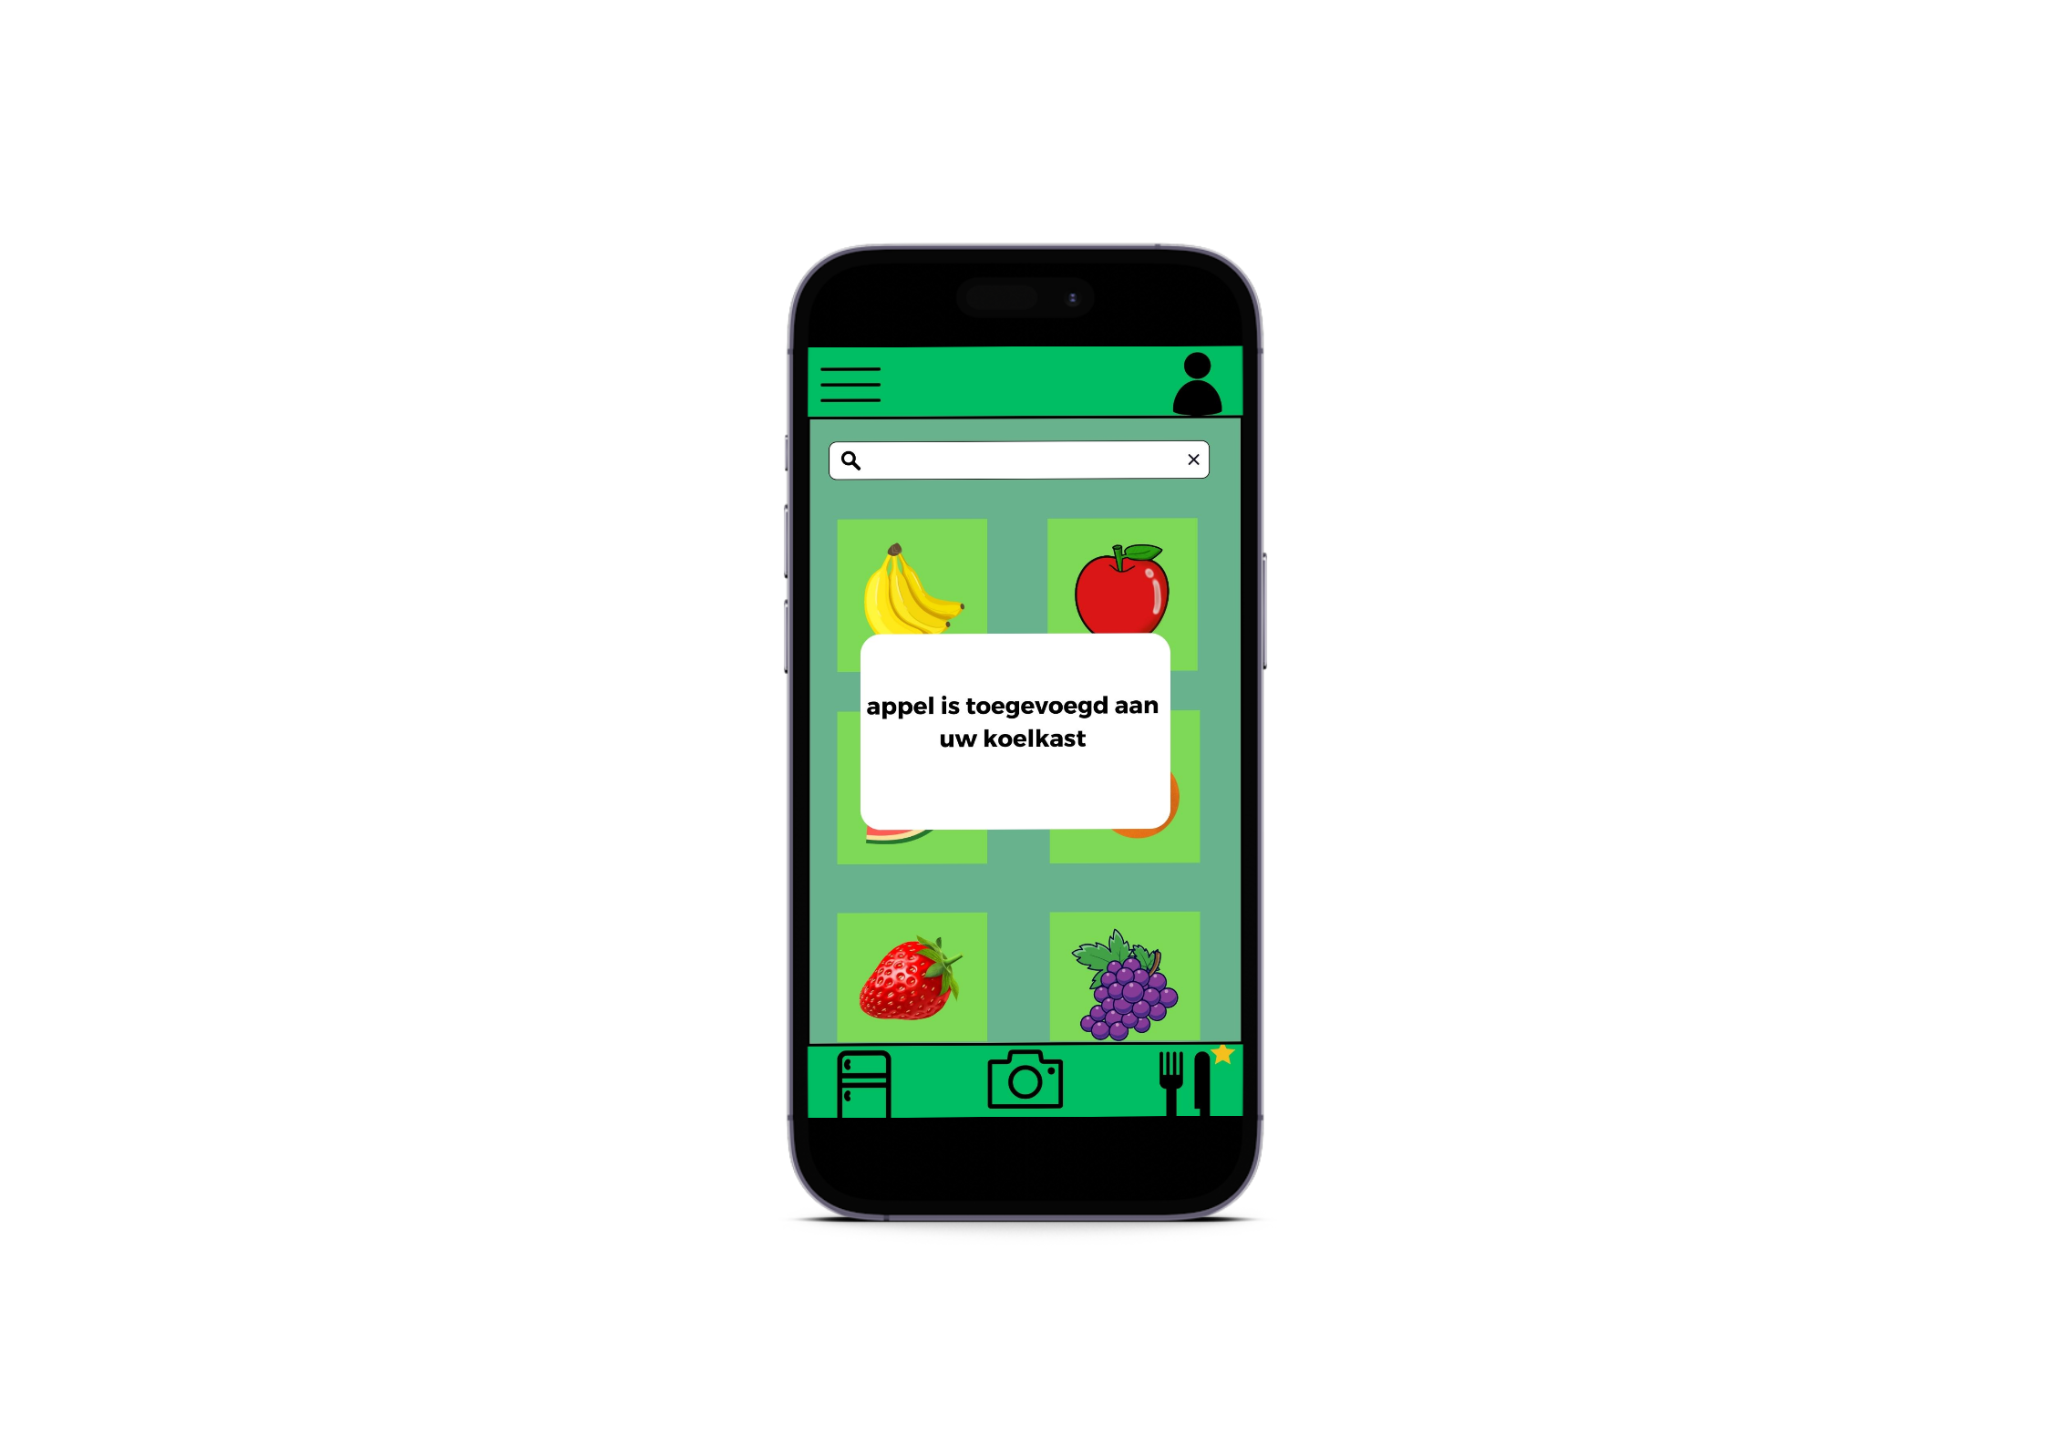
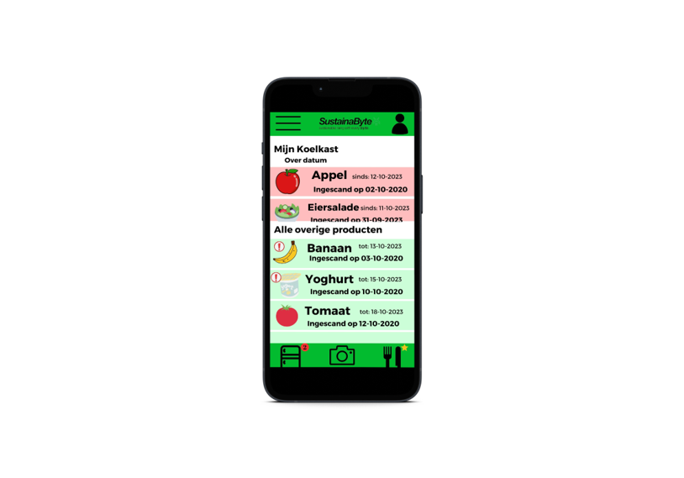
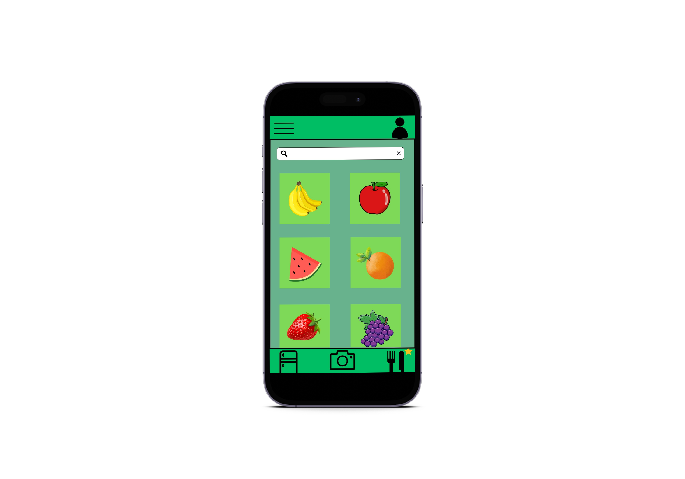
Design mockups

Slide 10
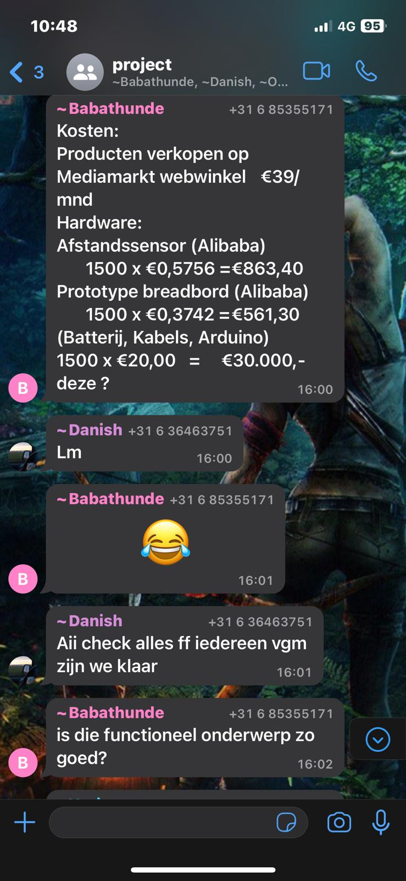
samenwerking
Whatsapp
Discord

Slide 11
Einde
Vragen en/of opmerkingen?

